Slide 1

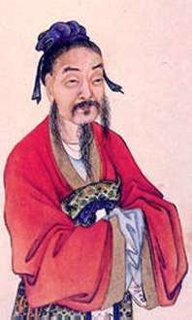
过 秦 论
贾 谊

Slide 2
课文学习重点：
①掌握课文中的重点字、词、句式和语法现象。
②分析把握课文的基本观点，了解作者对秦王朝灭亡原因的分析及借古讽今的意义。
③先叙后议的结构方式以及对比手法的运用。

Slide 3
贾 谊
贾谊18岁时以文才显名，20岁被汉文帝召为博士，不久迁太中大夫，参与政事，颇受倚重。后因提议改革政治，遭权贵嫉妒、毁谤，贬为长沙王太傅。转任梁怀王太傅。梁怀王坠马而死，他“自伤为傅无状”，一年后也忧郁而死，年仅33岁。世称贾生,贾太傅,贾长沙。

Slide 4
贾谊的文章议论风发，挥洒自如，气势磅礴，雄辩有力，感染力极强。对当时和后世都很有影响。
代表作品：辞赋以《吊屈原赋》、《鵩鸟赋》为最。政论文以《过秦论》、《陈政事疏》、《论积贮疏》为代表。
贾谊的政论文由后人整理为《新书》，共58篇。
贾谊的为人，很为司马迁推崇，司马迁把他和屈原相提并论，撰写了《屈原贾生列传》，后人因此合称二人“屈贾”。

Slide 5
贾 生
（唐）李商隐 （北宋）王安石
贾生治国安邦的才学得不到施展 | 贾生并未受到君王的薄待
一时谋议略施行，
谁道君王薄贾生？
爵位自高言尽废，
古来何啻万公卿。
宣室求贤访逐臣，
贾生才调更无伦。
可怜夜半虚前席，
不问苍生问鬼神。

Slide 6
过：
过 秦 论
1、动词。经过，路过。
2、名词。过失，过错。
3、活用为动词。指出过失。

Slide 7
论：
议论文体。析理精微。
中国历史上第一个统一的中央集权的封建国家。
秦：
公元前221年,秦完成了统一 。

Slide 8
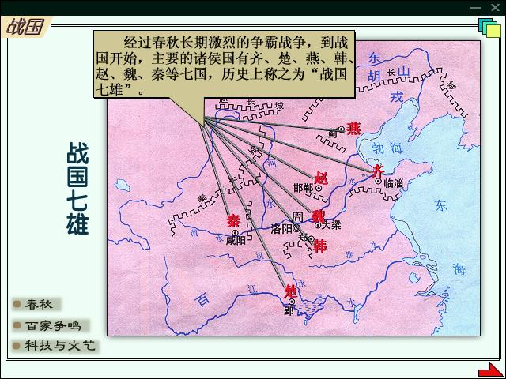

Slide 9
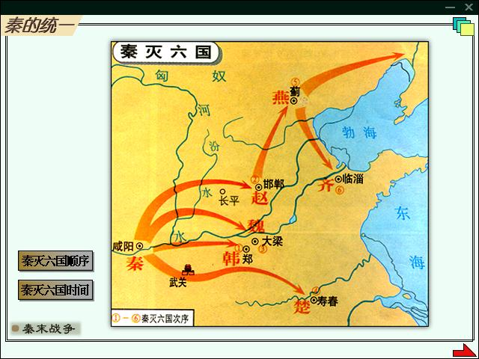

Slide 10
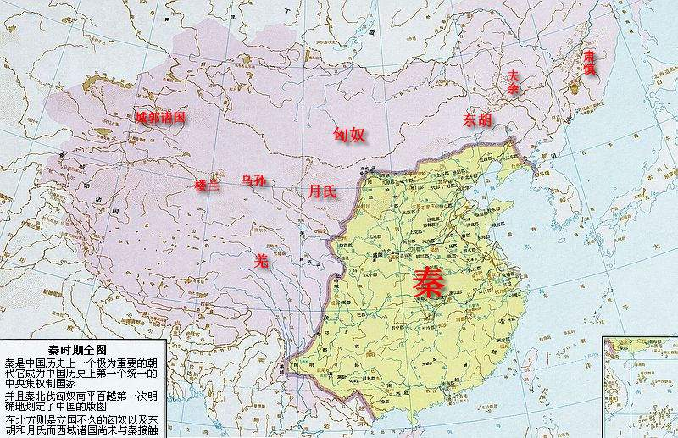

Slide 11
掌握下列字的读音：
yōng qūnxún dí yǒu
雍州 逡巡 销锋镝 瓮牖
méng yī yōu qín xiān
氓隶 猗顿 锄耰棘矜 非铦
shā duó xié shèng nàn
长铩 度长絜大 万乘 作难
zòng yǐng háng niè
合从 景从 行伍 蹑足

Slide 12
连衡（连横）
齐
魏
楚
秦
赵
燕
韩

Slide 13
合 从(合纵）
楚
齐
燕
秦
韩
魏
赵

Slide 14
战国四君子
齐 孟尝君
赵 平原君
楚 春申君
魏 信陵君

Slide 15

地理
雄心
政策
成功
据……固;拥……地;君臣固守
席卷；包举；囊括；并吞
内……；外……
拱手而取
第1段崛起
雄心勃勃

Slide 16

秦：南取、西举、东割、北收——
宰割、分裂
第2.3段发 展所向披靡
反衬
诸侯：十倍地，百万众，仰关攻秦。 逡巡不敢进。惨败——强国请服，弱国请朝

Slide 17


前期：奋余烈，履至尊，取百越，却匈奴(进攻扩张防守,言秦之强，善攻）
后期：焚百家，杀豪杰，愚弱人民，据高城；临深渊；守要害；（愚民弱民防民，言始皇不善守）
第4段
统一
势如破竹
设想：关中固、千里城、传万世

Slide 18

完
喽
！
始皇：余威震于殊俗
第5段
灭亡
一败涂地
出身氓隶之人
才能不及中人
兵力数百疲敝
武器斩木为兵
陈涉：
结果：天下响应，并起亡秦
本段铺叙意在为第六段作铺垫

Slide 19

金圣叹在《才子古文》中评“过秦论者，论秦之过也。秦过只末一句‘仁义不施,攻守之势异也’之语,便断尽此通篇文章。”
研读第六段
想一想
陈涉<九国<秦国<秦朝

Slide 20
不施仁义
陈涉 < 九国 < 秦国 < 秦朝
(最弱)
(最强)
层层对比揭秦过
“一夫作难”
“七庙隳”

Slide 21


look
攻守势中看兴亡
攻
守
统一四海
施行暴政
扩张土地
陈涉起义
变法图强
兴
亡

Slide 22


明确：西汉初期，经历了春秋战乱到楚汉战争，社会经济遭到了极大的破坏，土地荒芜，人民流亡，人口减少，经济凋敝。贾谊的《过秦论》正是针对这种现实而写。他希望汉统治者能吸取秦灭亡的教训，推行“仁政”以求经济发展,社会安定。即所谓“前事不忘后事之师”也。
深入探讨

Slide 23
名人点评
清人章学城:“气如江海,诵读一过,过秦讽汉之意,溢于言外.”

Slide 24


秦的过失给我们的启示：
明确：人心向背对治国的重要性

Slide 25


小结
①秦崛起(雄心勃勃)
② ③秦发 展(所向披靡)
6.秦灭教训(不施仁政)
④秦统一(势如破竹)
⑤秦灭亡(一败涂地)
论据
（叙事）
论点
（议论）
仁义不施而攻守之势异也

Slide 26
艺术特色
善于叙事 精于论断
同义叠句 气势酣畅
对偶排比 气氛热烈
渲染夸张 气魄恢宏
反复比照 导出题旨

Slide 27
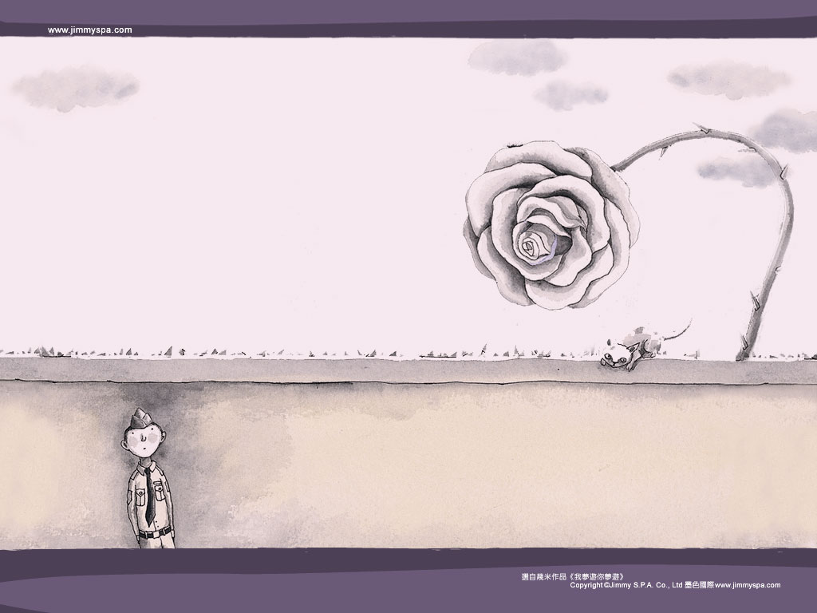
本文中的
语法现象

Slide 28

名词的活用
名词作状语:
1、席卷、包举、囊括
2、天下云集响应赢粮而景从
3、内立法度……外连横而斗诸侯
名词活用为动词：
1、序八州而朝同列
2、瓮牖绳枢

Slide 29
动词的活用
动词用作名词
1、追亡逐北
使动用法
1、却匈奴七百余里（使……退却）
2、序八州而朝同列（使……朝拜）
3、外连衡而斗诸侯（使……争斗）

Slide 30
形容词的活用
活用为动词
1、且夫天下非小弱也
使动用法
1、会盟而谋弱秦
2、以弱天下之民
3、以愚黔首

Slide 31
“而”的用法——连词
状中关系，表修饰
1、拱手而取西河之外
2、逡巡而不敢进
表转折
1、秦无亡矢遗镞之费，而天下诸侯已困矣
2、一夫作难而七庙隳
表并列
1、序八州而朝同列
表承接
1、会盟而谋弱秦

